Slide 1
Періодичний закон. Електронна будова атома
Хімія
Викладач: Погорецька Галина Ярославівна

Slide 2
План
1. Атоми. Хімічні елементи
2. Періодичний закон
3. Електронна будова атома

Slide 3
01
Атоми. Хімічні елементи

Slide 4
Будова атома
Атом
Ядро
Протони
p⁺
Нейтрони
n⁰
Електрони
e⁻

Slide 5
Будова атома
N(p⁺) = N(e⁻)
N(p⁺) – протонне число – Z
N(p⁺) + N(n⁰) – нуклонне число – A
N(n⁰) = A - Z

Slide 6
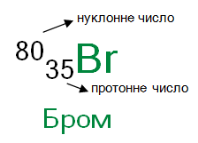
N(p⁺) = N(e⁻) = 35
N(n⁰) = 80 – 35 = 45

Slide 7
Завдання
Розрахуйте кількість протонів та нейтронів у ядрах атомів Телуру, Арсену та Феруму
¹²⁸₅₂Te
N(p⁺) = N(e⁻) = 52
N(n⁰) = 128 – 52 = 76
⁷⁵₃₃As
N(p⁺) = N(e⁻) = 33
N(n⁰) = 75 – 33 = 42
⁵⁶₂₆Fe
N(p⁺) = N(e⁻) = 26
N(n⁰) = 56 – 26 = 30

Slide 8
Хімічні елементи
Хімічний елемент – вид атомів із певним зарядом ядра (протонним числом).
Нуклід – будь-який вид атомів.
¹H, ¹⁴N, ⁴⁰Ca
Ізотопи – атоми одного хімічного елемента з різною кількістю нейтронів.
¹₁H, ²₁H, ³₁H

Slide 9
Періодичний закон
02

Slide 10
Періодичний закон
Д. І. Менделєєв, 1869 р.
Властивості хімічних елементів, простих речовин, а також склад і властивості сполук перебувають у періодичній залежності від зарядів ядер атомів (протонних чисел).
Періодична система – графічний (табличний) вираз періодичного закону.

Slide 11
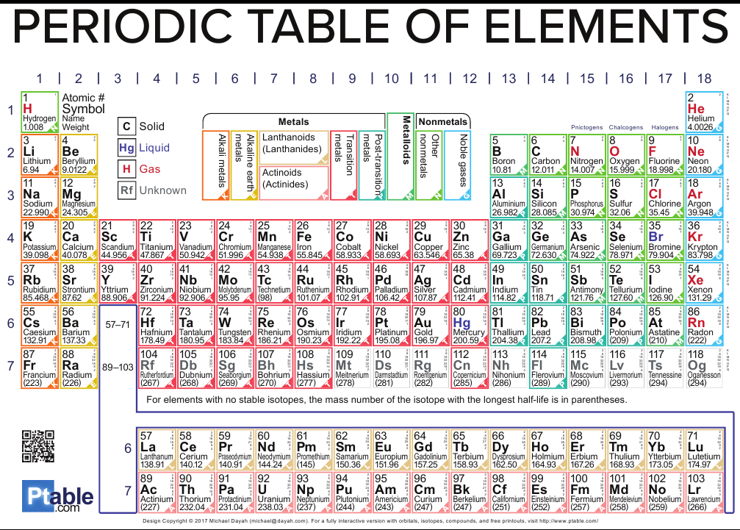
Джерело: https://ptable.com/?lang=uk#

Slide 12
Періодична система
Періоди
Малі
Великі
Групи
Головні
Побічні
У періоді зі збільшенням порядкового номера металічні властивості послаблюються, а неметалічні – посилюються.
В групах, зверху вниз, металічні властивості посилюються, а неметалічні послаблюються.

Slide 13
Завдання
1.Розташуйте елементи за порядком посилення неметалічних властивостей
А) Si, S, Cl, P, Al
Б) Sn, C, Si, Pb
2.Розташуйте елементи за порядком посилення металічних властивостей
А) Ba, Mg, Sr, Ca, Ra
Б) B, O, Li, C
Al, Si, P, S, Cl
Pb, Sn, Si, C
Mg, Ca, Sr, Ba, Ra
O, C, B, Be, Li

Slide 14
Електронна будова атома
03

Slide 15


Електрони в атомі
Електрона орбіталь – частина простору атома, в якій перебування електрона є найбільш імовірним.
s-орбіталь – сферична
p-орбіталь - гантелеподібна
d-орбіталь
f-орбіталь
- орбіталь з електроном (неспарений електрон).
-орбіталь з двома електронами (спарені електрони).
↑ чи ↓ - спін електрона – напрям обертання навколо осі.

Slide 16
Енергетичні рівні та підрівні
Електрони розміщуються в атомі так, щоб їхня енергія була мінімальною (принцип “мінімальної енергії”).
1, 2, 3, 4 – енергетичні рівні – заповнюються електронами з однаковою чи близькою за значенням енергією. Останній рівень – зовнішній.
1s, 2s, 2p, 3s, 3p, 3d – енергетичні підрівні.
Кількість енергетичних рівнів = № періоду
Кількість електронів на зовнішньому рівні = № групи (для головних підгруп).

Slide 17
Енергетичні рівні та підрівні
Послідовність заповнення рівнів і підрівнів:
1s → 2s → 2p → 3s → 3p → 4s → 3d → 4p → …
Енергетичний рівень | Максимальна кількість електронів
1 | 2
2 | 8
3 | 18
4 | 32

Slide 18
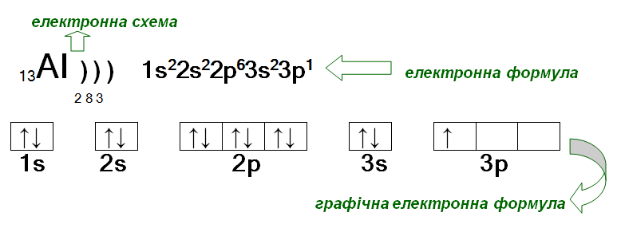
Електронні та графічні електронні формули

Slide 19
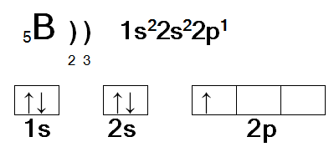
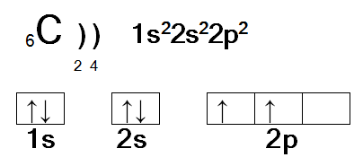
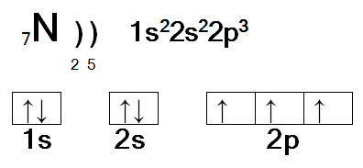
Завдання
Зобразити електронні та графічні електронні формули B, C, N.

Slide 20
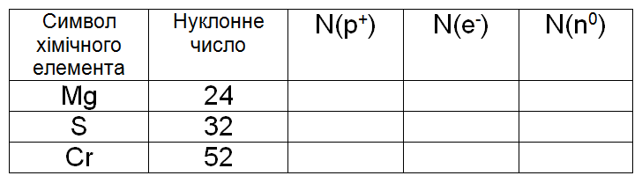
Домашнє завдання
Підручник § 1,2 (Павло Попель Хімія 11 клас).
Заповнити таблицю:
Визначити кількість енергетичних рівнів в атомах елементів, що мають протонні числа 8, 15, 19.

Slide 21
Перелік використаних джерел
Попель П. «Хімія (рівень стандарту) : підруч. для 11 кл. закладів загальної середньої освіти» / Павло Попель, Людмила Крикля. – Київ : ВЦ «Академія», 2019. – 248 с. : іл. https://lib.imzo.gov.ua/wa-data/public/site/books2/pidruchnyky-11-klas-2019/2 0-himiya-11-klas/16-07-himija-11-2019-248.pdf
Лашевська Г. А. «Хімія : (рівень стандарту) : підруч. для 11-го кл. закл. заг. серед. освіти» / Ганна Лашевська, Аліна Лашевська. – Київ : Генеза, 2019. – 192 с. : іл. https://lib.imzo.gov.ua/wa-data/public/site/books2/pidruchnyky-11-klas-2019/2 0-himiya-11-klas/lashevska-himst-p-11ukr-112-18-s.pdf
https://uk.wikipedia.org/wiki/%D0%90%D1%82%D0%BE%D0%BC

Slide 22
Перелік використаних джерел
https://uk.wikipedia.org/wiki/%D0%9C%D0%B5%D0%BD%D0%B4%D0%B5%D0%BB%D1%94%D1%94%D0%B2_%D0%94%D0%BC%D0%B8%D1%82%D1%80%D0%BE_%D0%86%D0%B2%D0%B0%D0%BD%D0%BE%D0%B2%D0%B8%D1%87
https://www.thatquiz.org/uk-m/science/periodic-table/
https://ptable.com/?lang=uk#%D0%92%D0%BB%D0%B0%D1%81%D1%82%D0%B8%D0%B2%D0%BE%D1%81%D1%82%D1%96

